Slide 1

Formation Enrouleur

Slide 2
Pourquoi ce document
Ce document a pour but de vous expliquer les différences entre les types d’enrouleurs (type de câble, type de puits de branchement, etc)
  En effet des différences sont liées aux normes de construction adaptées à l’utilisation du produit,
  Ce document est assez succinct, nous souhaitons vous faire part des quelques informations clefs pour vous aider à guider votre client dans son choix, n’hésitez pas à prendre contact avec votre commercial local, ou avec le service commercial pour toute demande particulière

Slide 3
Signification des références de câbles
Tension nominale:
03 =300V
05 =300/500V
07= 450/750V
1= 600/1000V
Gaine de protection:
V = PVC
R = Caoutchouc vulcanisé
B = Caoutchouc d'éthylène propylène (EPR)
Isolant des conducteurs:
V = PVC
R = Caoutchouc vulcanisé
N = Caoutchouc néoprene
H = norme Harmonisée
H-XX-X-X-X
Rigidité du cable:
F = cable souple

Slide 4
IP = indice de protection
 | 1 er chiffre = protection contre les solides | 2 eme chiffre = protection contre les liquides
0 | Aucune protection | Aucune protection
1 | Protégé contre les corps solides supérieurs a 50 mm | Protégé contre les chutes verticales de gouttes d’eau
2 | Protégé contre les corps solides supérieurs à 12,5 mm | Protégé contre les chutes d’eau jusqu’à 15° de la verticale
3 | Protégé contre les corps solides supérieurs à 2,5 mm | Protégé contre l’eau en pluie jusqu’à 60° de la verticale
4 | Protégé contre les corps solides supérieurs à 1 mm | Protégé contre les projections d’eau de toutes directions
5 | Protégé contre les poussières et résidus microscopiques | Protégé contre les jets d’eau de toutes directions à la lance (buse 6,3mm, distance 2,5/3m débit 12,5l/minutes)
6 | Totalement protégé contre les poussières. | Protégé contre les forts jets d'eau de toutes directions à la lance (buse de 12,5 mm, distance 2,5 m à 3 m, débit 100 l/min ±5 %)
7 |  | Protégé contre les effets de l'immersion temporaire (jusqu'à 1 m) et pendant 30 minutes La pénétration d'eau en quantité nuisible ne sera pas possible lorsque l'équipement est immergé dans l'eau dans des conditions définies de pression et de temps (jusqu'à 1 m de submersion)
8 |  | Matériel submersible dans des conditions spécifiées en durée et en pression (immersion prolongée)⁴ au-delà de 1 m. Normalement, cela signifie que l'équipement est hermétiquement fermé, cependant, avec certains types de matériel, cela peut signifier que l'eau peut pénétrer, mais sans produire d'effets nuisibles. Protection contre la submersion

Slide 5
Type de câble
Cable HO5VV-F:
  Usage domestique et intérieur uniquement
  Gaine PVC
  Faible résistance mécanique aux chocs
  Faible résistance chimique
  Tension nominale de service 300/500V
  Ce type de câble est utilisé dans des enrouleurs de type ménager ou de bricolage, il n’est pas adapté à un usage professionnel

Slide 6
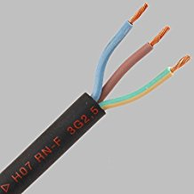
Type de câble
Cable HO7RN-F:
  Usage professionnel intérieur et extérieur
  Gaine Néoprène
  Bonne résistance mécanique aux chocs
  Bonne résistance aux produits chimiques
  Tension nominale de service 450/750V

Slide 7
Disjoncteur thermique
Tous les enrouleurs sont pourvus d’un disjoncteur thermique (norme), il se déclenche en cas de surchauffe, donc il faut éviter d’utiliser un enrouleur non déroulé, ou de placer l’enrouleur en plein soleil en cas de forte chaleur.
Le disjoncteur thermique ne protège pas l’utilisateur en cas d’électrocution.

Slide 8
Enrouleurs pour usage Domestique

Slide 9
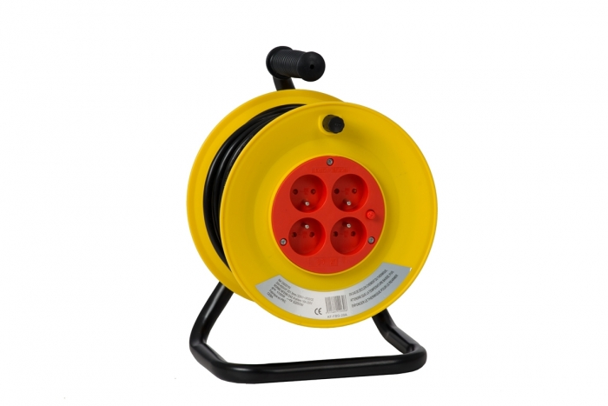
Cable HO5 VV-Prise 16A sans clapet
Prises 16 A sans clapet de protection
Usage domestique/bricolage
Intérieur uniquement

Slide 10

Enrouleur pour usage
professionnel
Pour un usage professionnel : câble 2,5 mm² minimum obligatoire

Slide 11
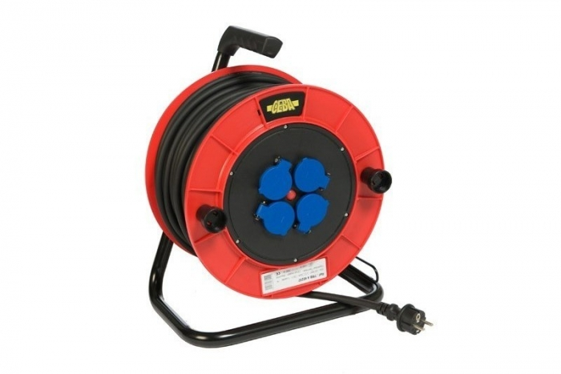

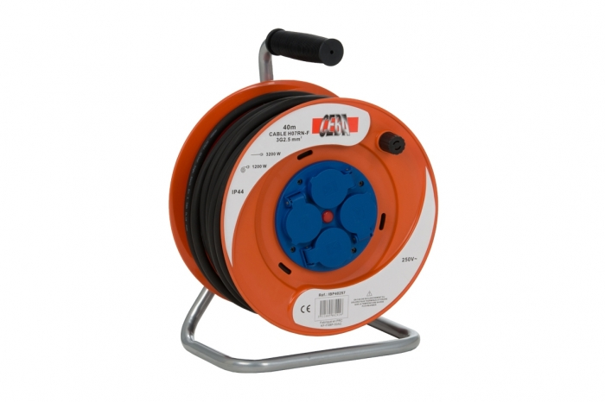
Fiche 16 A à clapet
Prises 16 A Avec clapet
Protection IP 44
Utilisation professionnelle
Intérieur extérieur

Slide 12
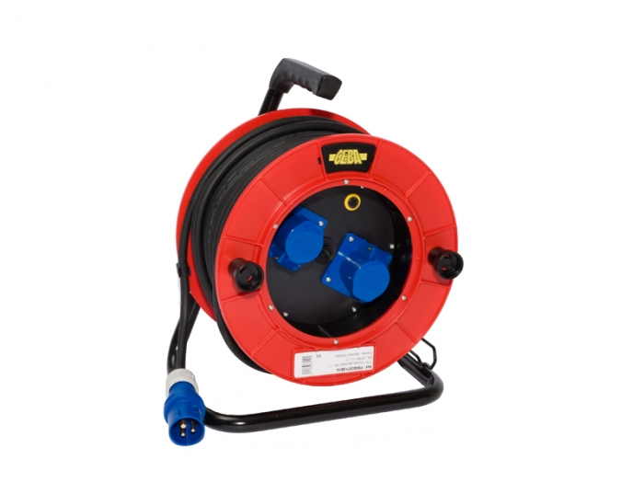
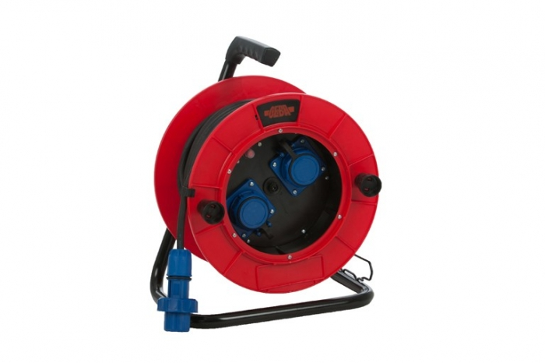
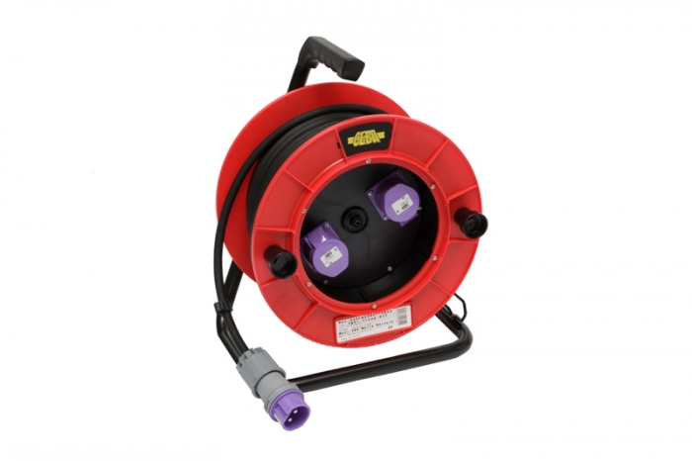
Fiche de type P17
Prises P17 Avec clapet
Protection IP 44
Utilisation professionnelle
Intérieur extérieur
Prises P17 Avec clapet
Protection IP 66
Utilisation professionnelle
Intérieur extérieur
Adapté pour les entreprises de démolition ou de désamiantage
Fiche 24 Volts
Prises P17 Avec clapet
Protection IP 44
Utilisation professionnelle
Intérieur extérieur
(Port de plaisance, silos a grain, chais, entreprise de recyclage de déchets ménagers)

Slide 13
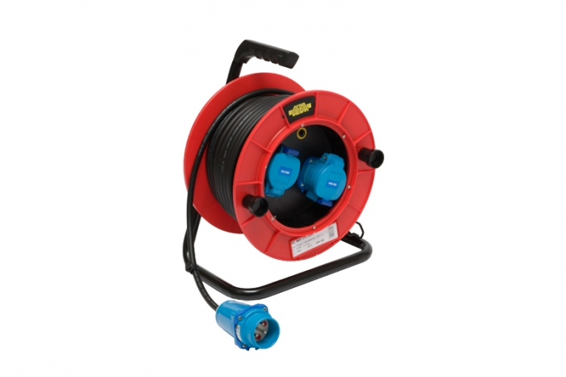
Fiche Maréchal
Prises Marechal 30A Avec clapet
Protection IP 55
Utilisation industrielle
Véhicule de sécurité incendie
Intérieur extérieur

Slide 14
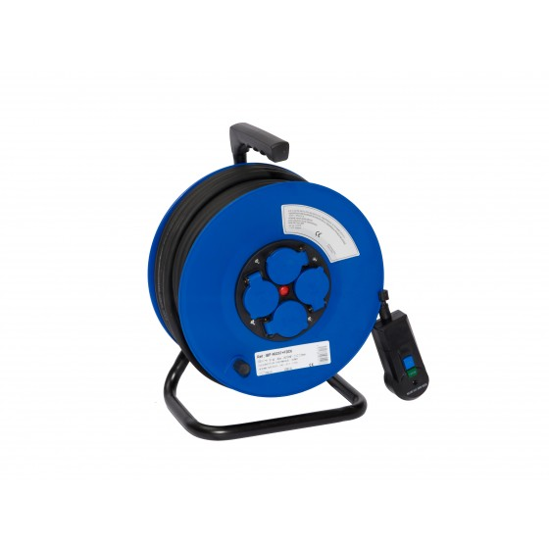
Enrouleur avec protection différentielle
Le disjoncteur différentiel est un dispositif de protection des personnes, il coupe le circuit en cas de fuite de courant.
Prises 16 A Avec clapet
Protection IP 44
Utilisation professionnelle
Intérieur extérieur

